Slide 1
초등학생용
잡폴리
진로탐색활동

Slide 2
학습목표
잡폴리를 만들어 질문을
주고 받으며 일과 직업세계에 대해 알아볼 수 있다.

Slide 3
잡폴리
세트구성

Slide 4
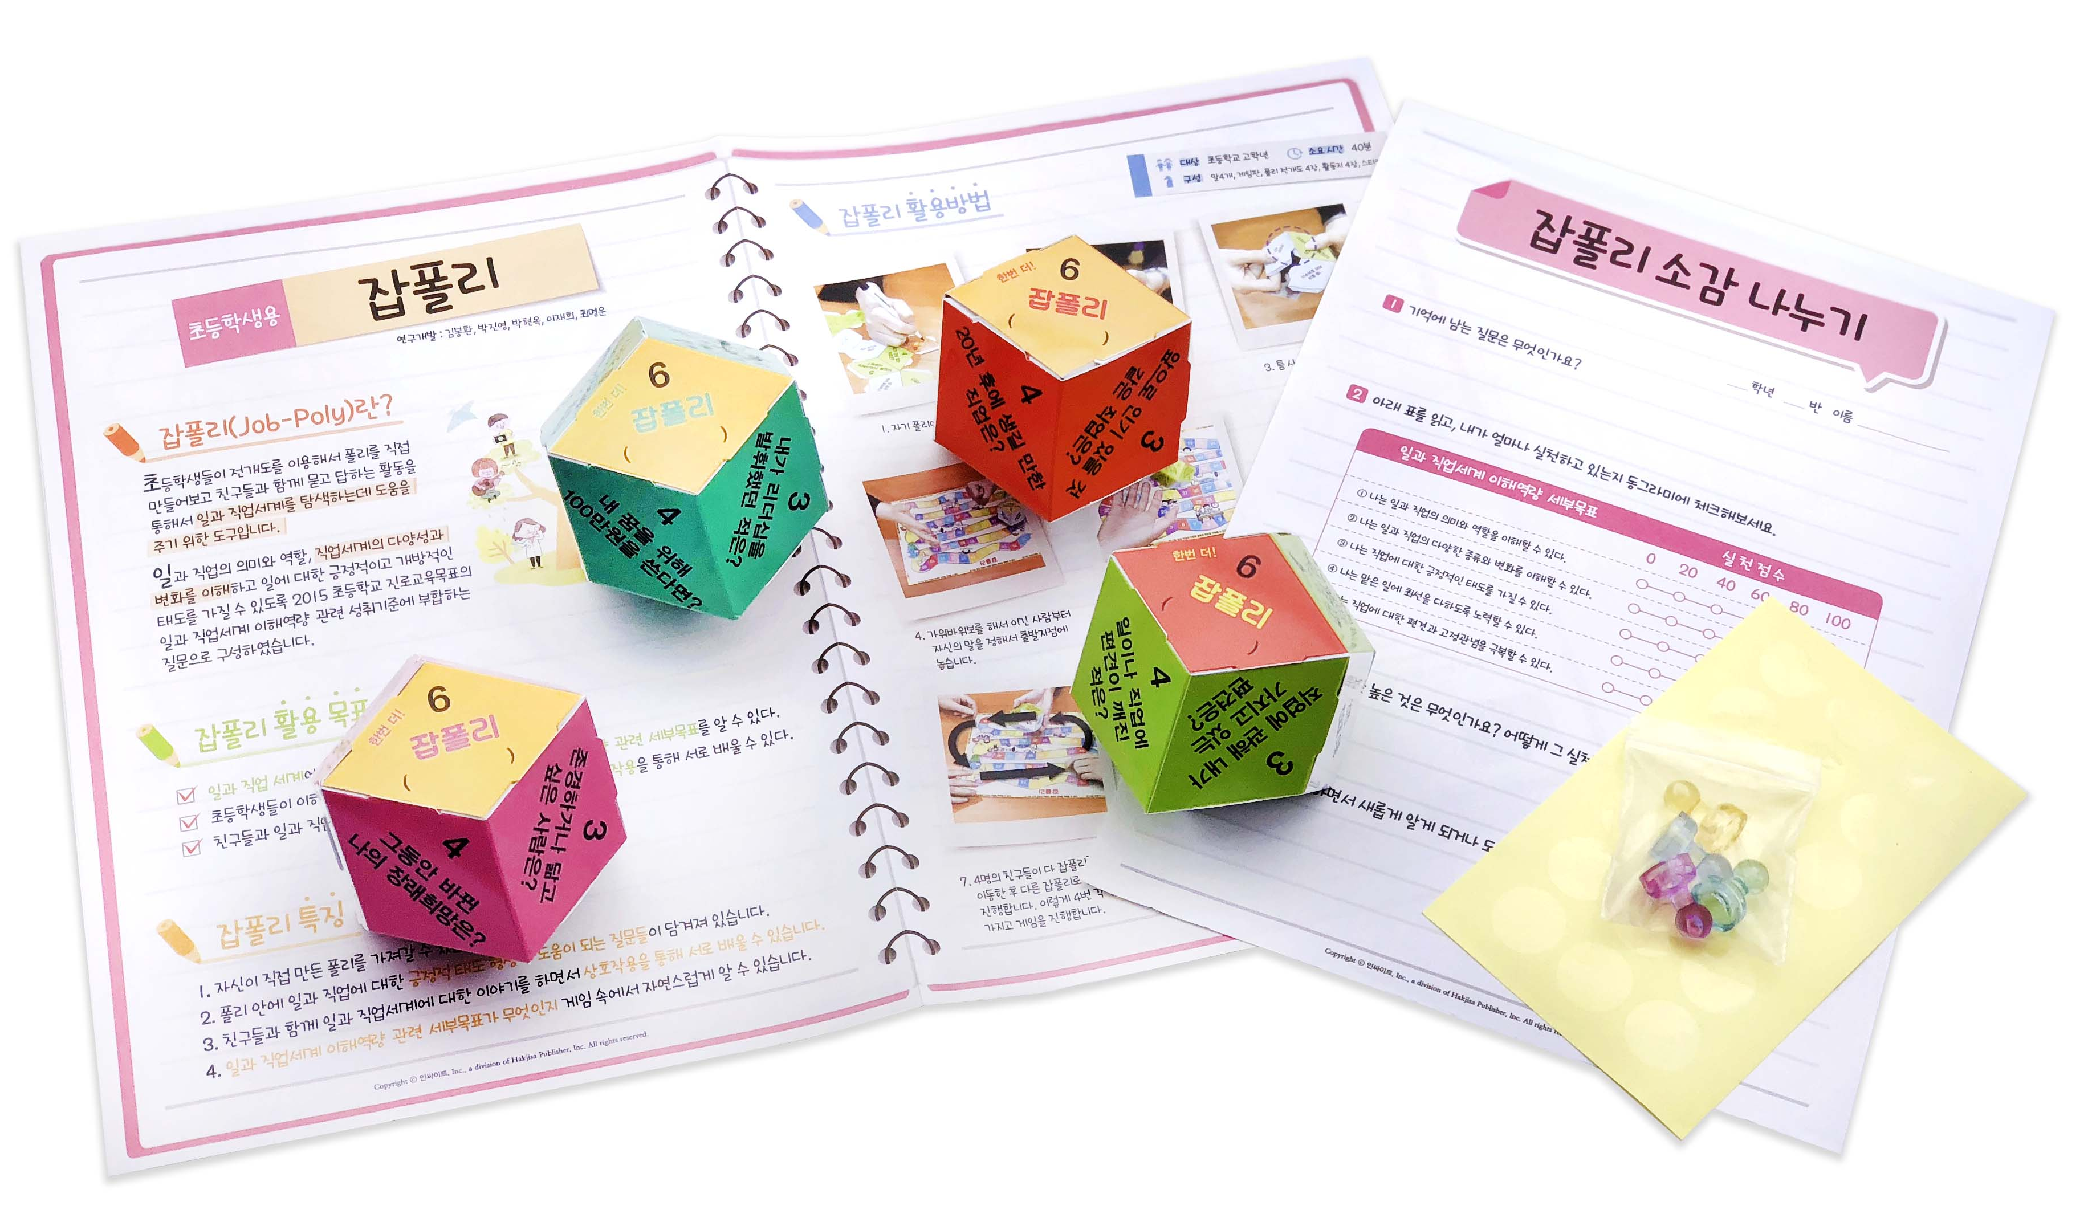
전개도 4장 /설명서(뒷면 게임 판)
활동지 4장 /게임 말 4개 /스티커

Slide 5
잡폴리
만들기

Slide 6
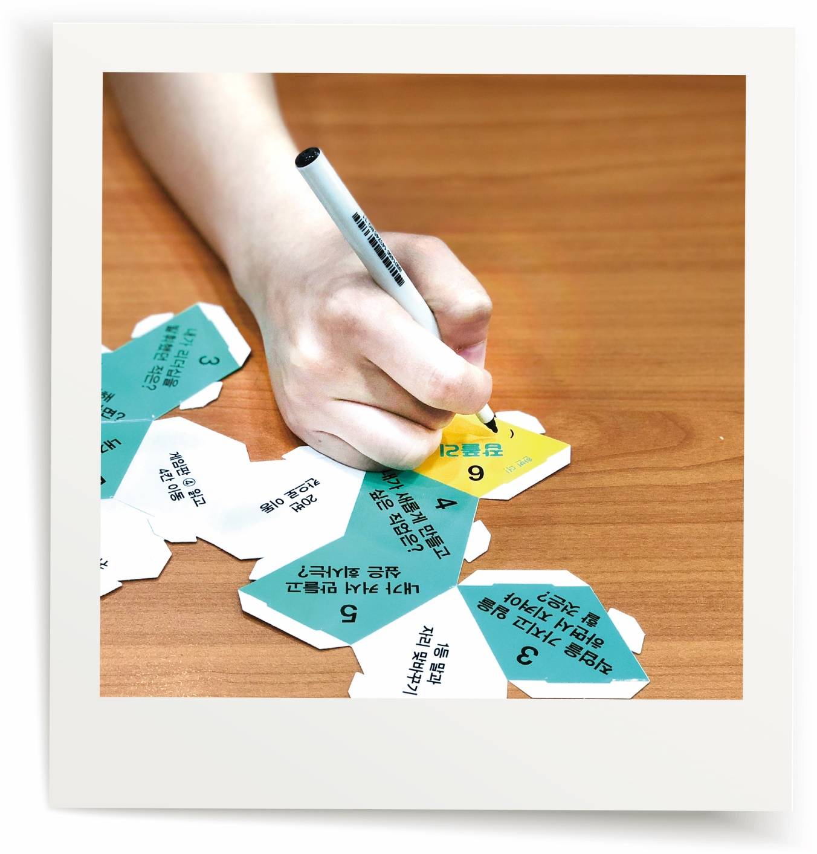
1. 자기 폴리에 이름을 씁니다.

Slide 7
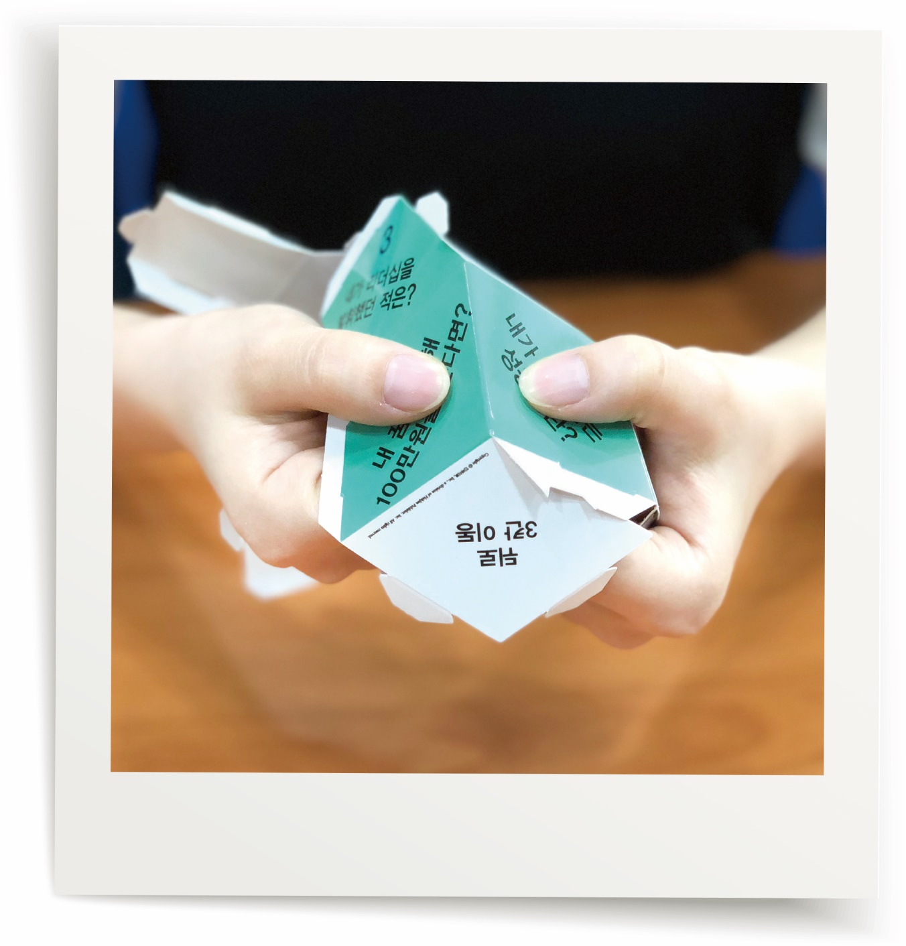
2. 선을 안쪽으로 접습니다.

Slide 8
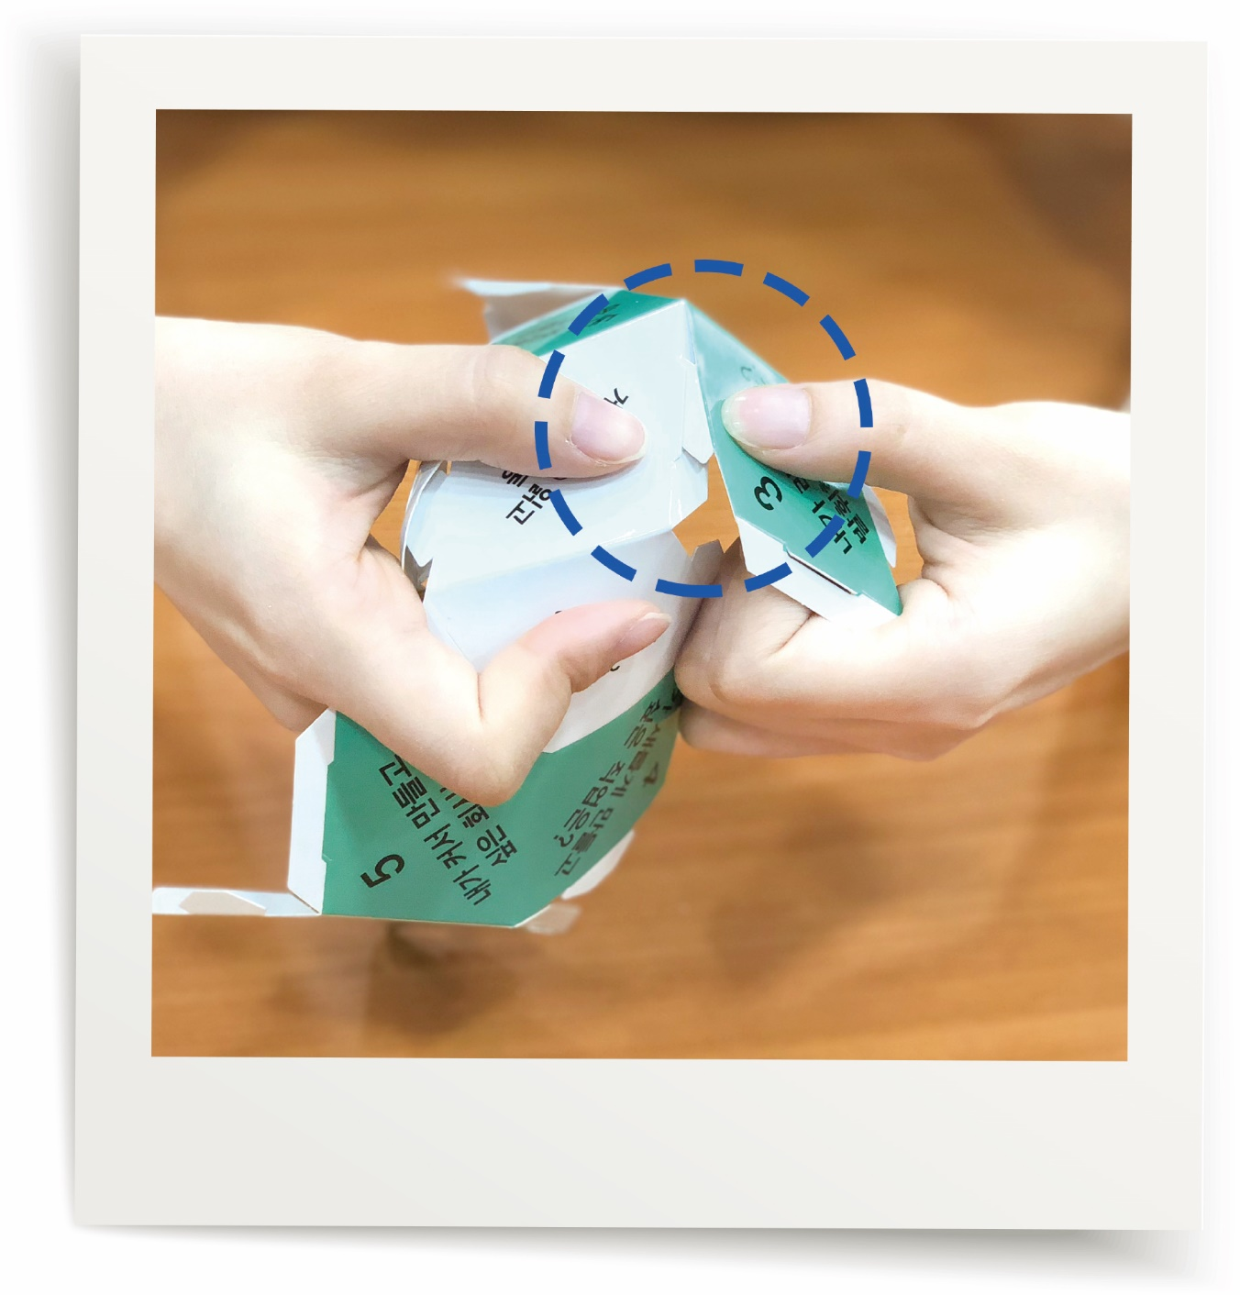
끼우기 어려울 때는
스티커를 사용하세요.
3. 틈 사이에 잘 끼워 넣습니다. 이때 사각형
옆에는 삼각형이 만나게 끼워 넣습니다.

Slide 9
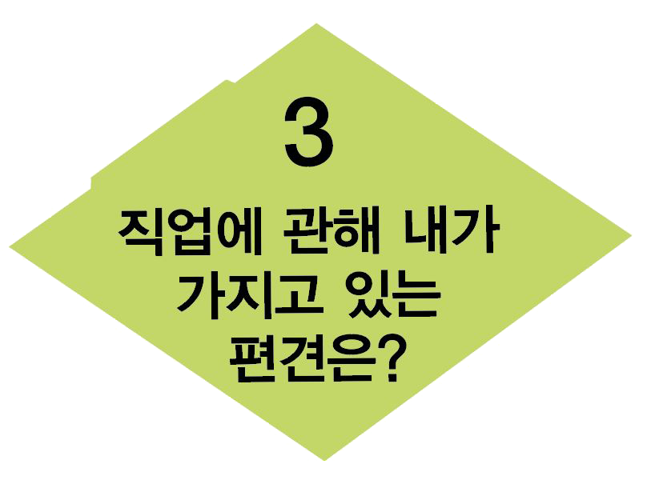
잡폴리 질문
살펴보기
편견이란?
예) 축구선수는 남자만 할 수 있다.
예) 미용사는 여자만 할 수 있다.
공정하지 못하고
한쪽으로 치우친 생각

Slide 10
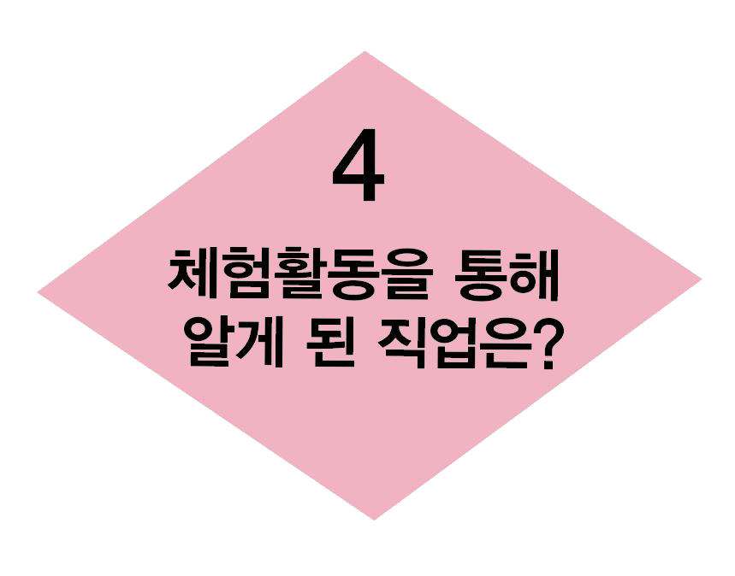
잡폴리 질문
살펴보기
체험활동이란?
예) 도자기마을에서 도자기를 구워봄
예) 소방서에서 소방안전체험을 함
가족과의 여행, 학교에서 현장체험학습 등 직접 경험한 것을 통해서 어떠한 직업에 대해 알게 되는 활동

Slide 11
잡폴리
게임하기

Slide 12
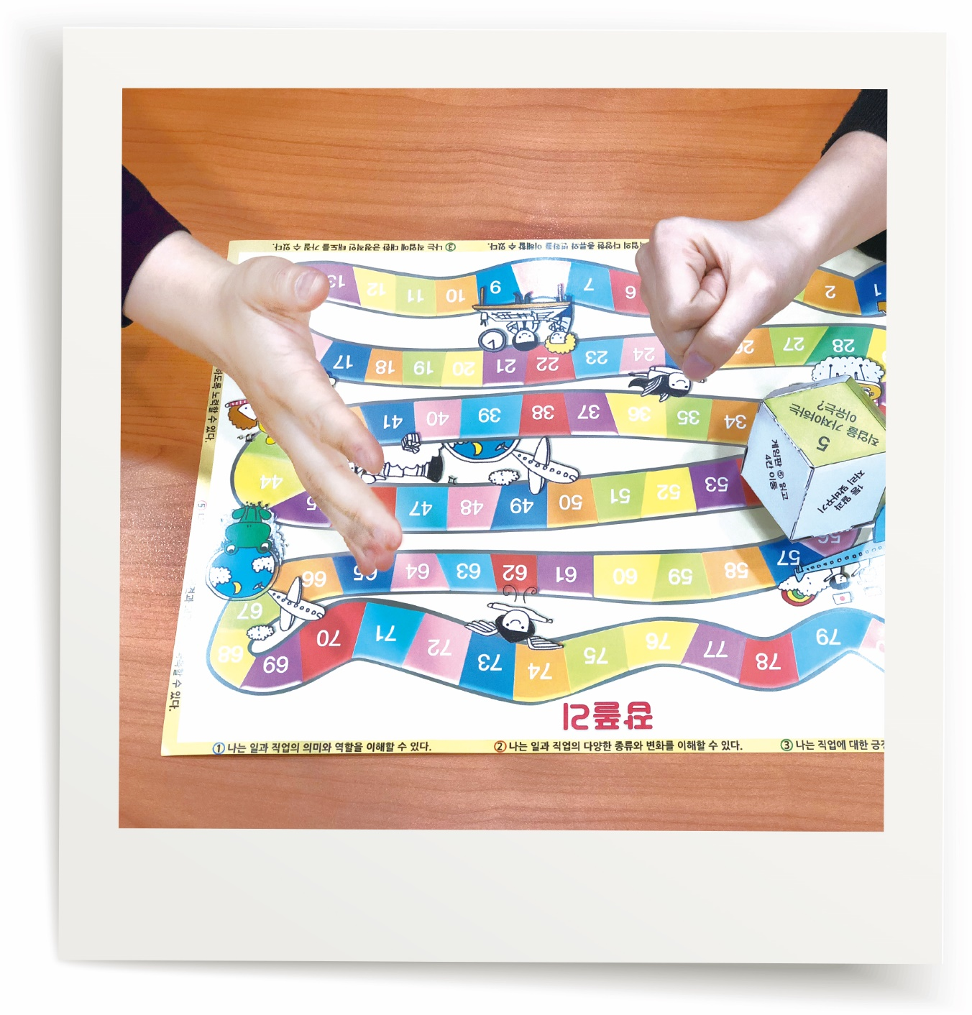
4. 가위바위보를 해서 이긴 사람부터
자신의 말을 정해서 출발지점에 놓습니다.

Slide 13
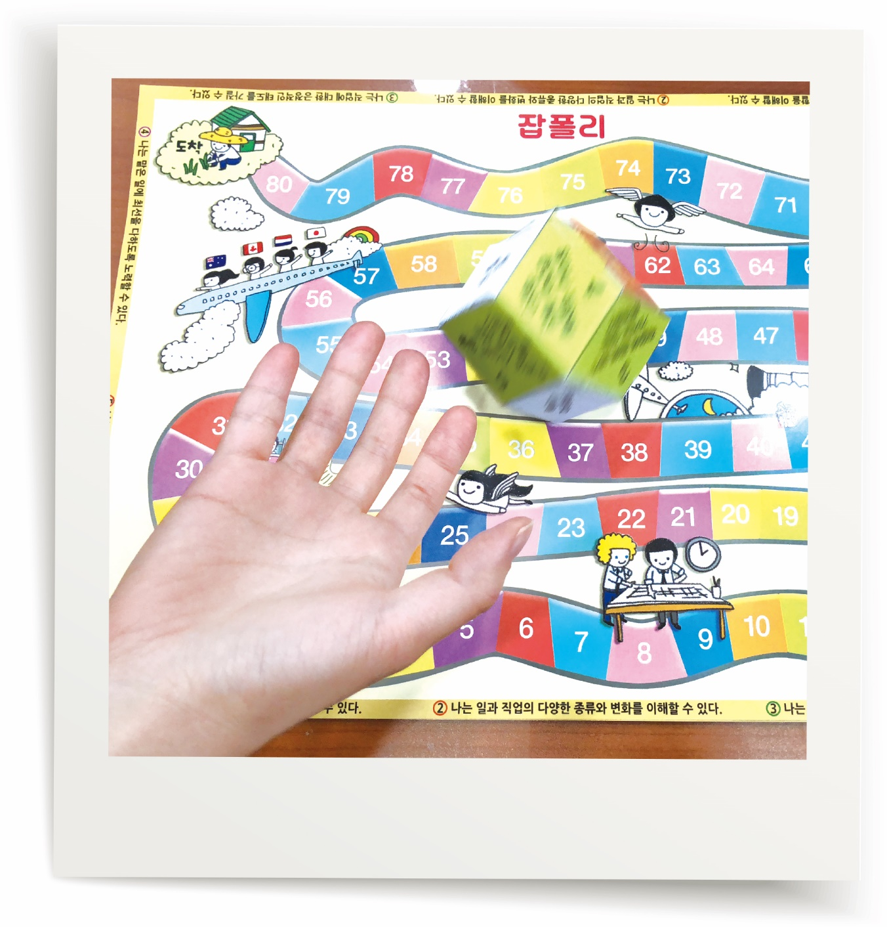
5. 잡폴리를 굴리고 질문에 대답을
한 후 숫자만큼 말을 이동합니다.

Slide 14
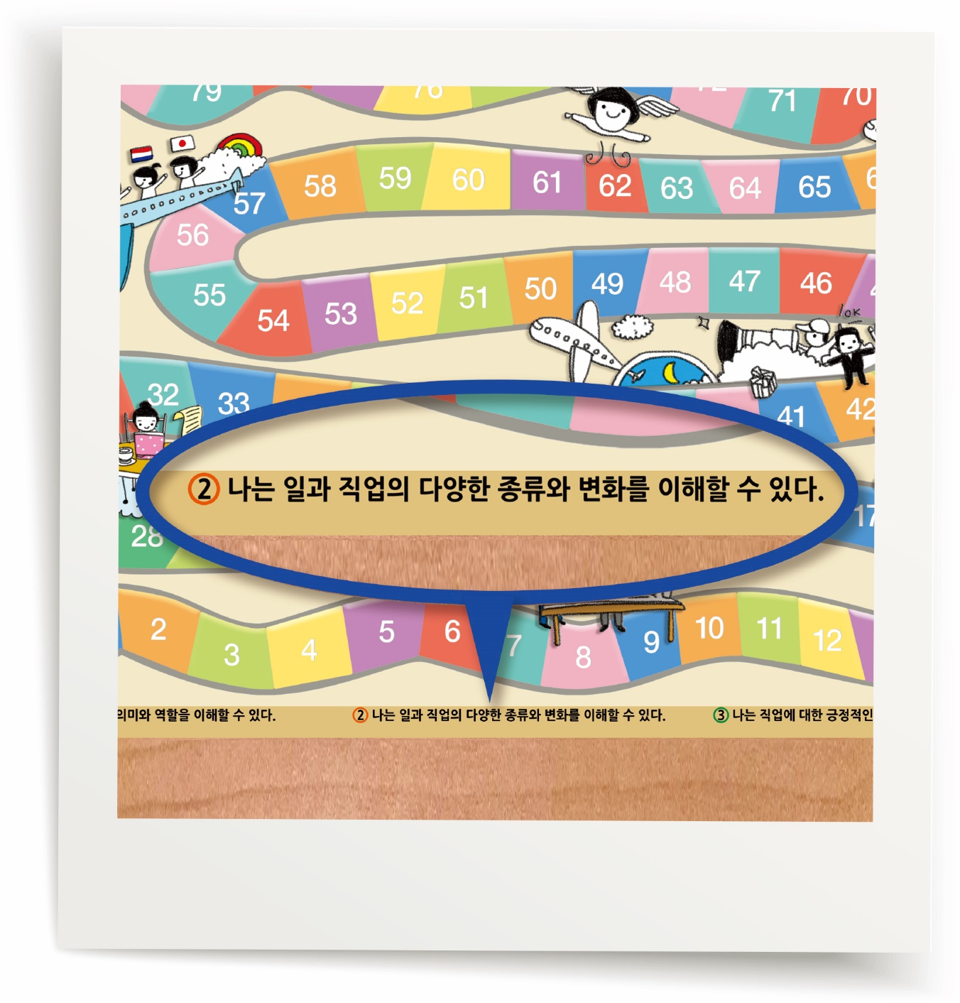
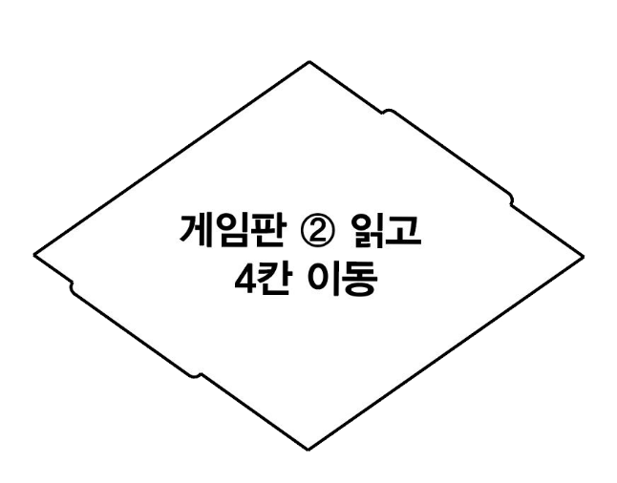
6. 잡폴리를 던져 ①∼⑤숫자가 나오면
게임판의 숫자의 문장을 읽으면 됩니다.

Slide 15
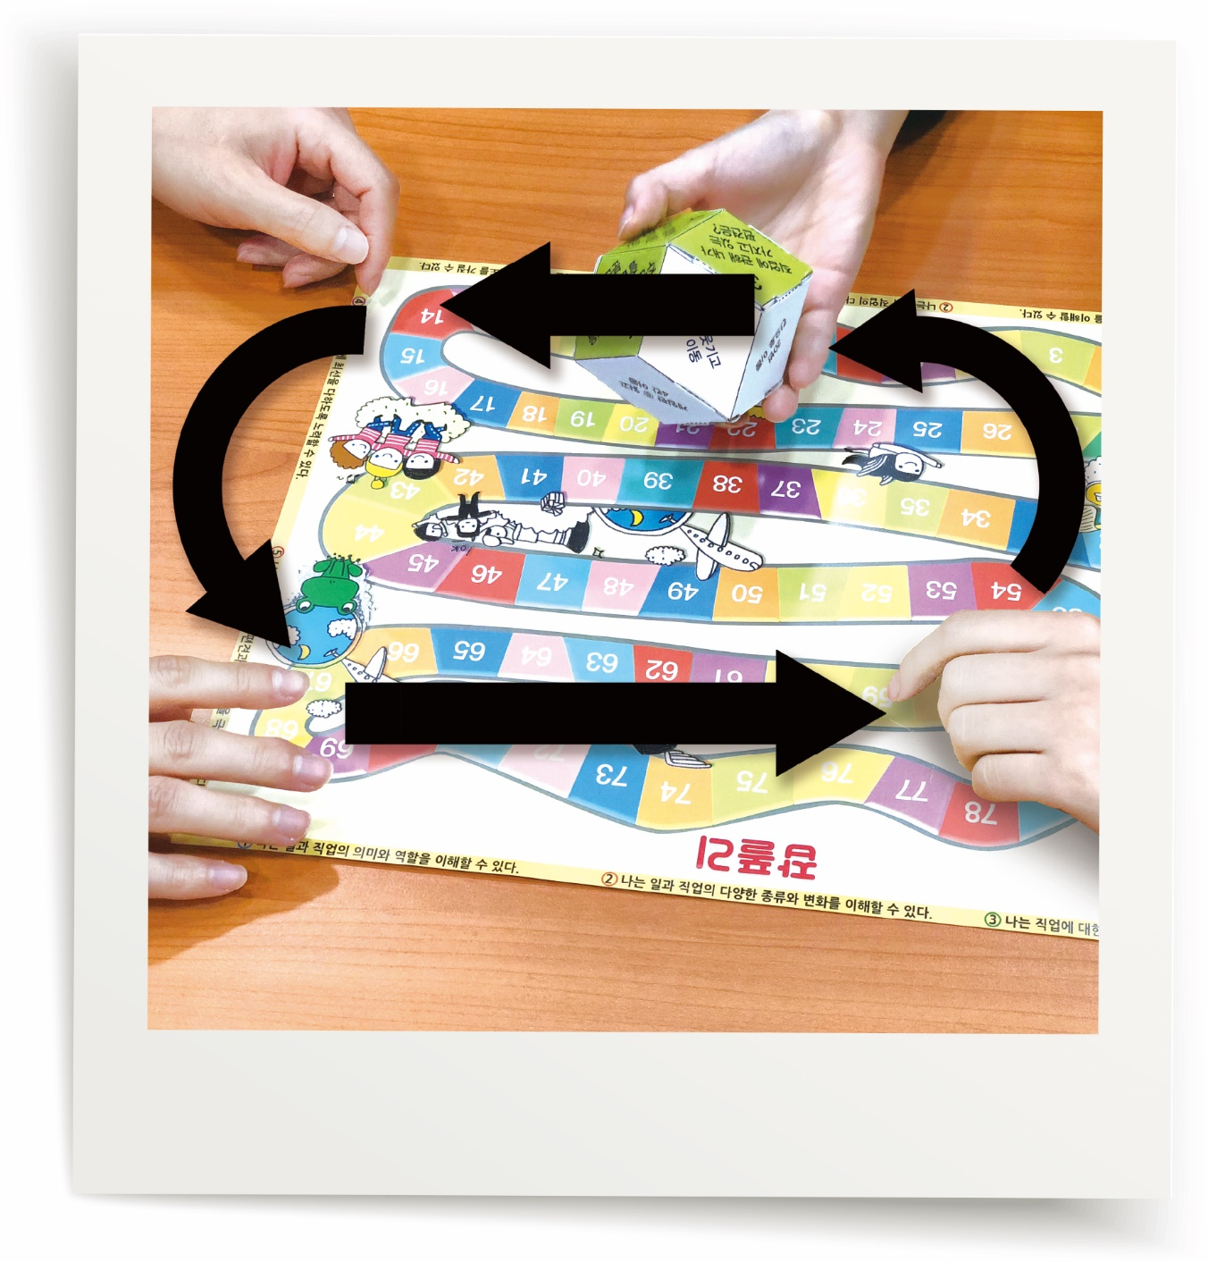
7. 4명의 친구들이 다 잡폴리를 굴리고 말을 이동한 후 다른 잡폴리로 같은 방법
으로 진행합니다. 이렇게 4번 각각의 잡폴리를 가지고 게임을 진행합니다.

Slide 16
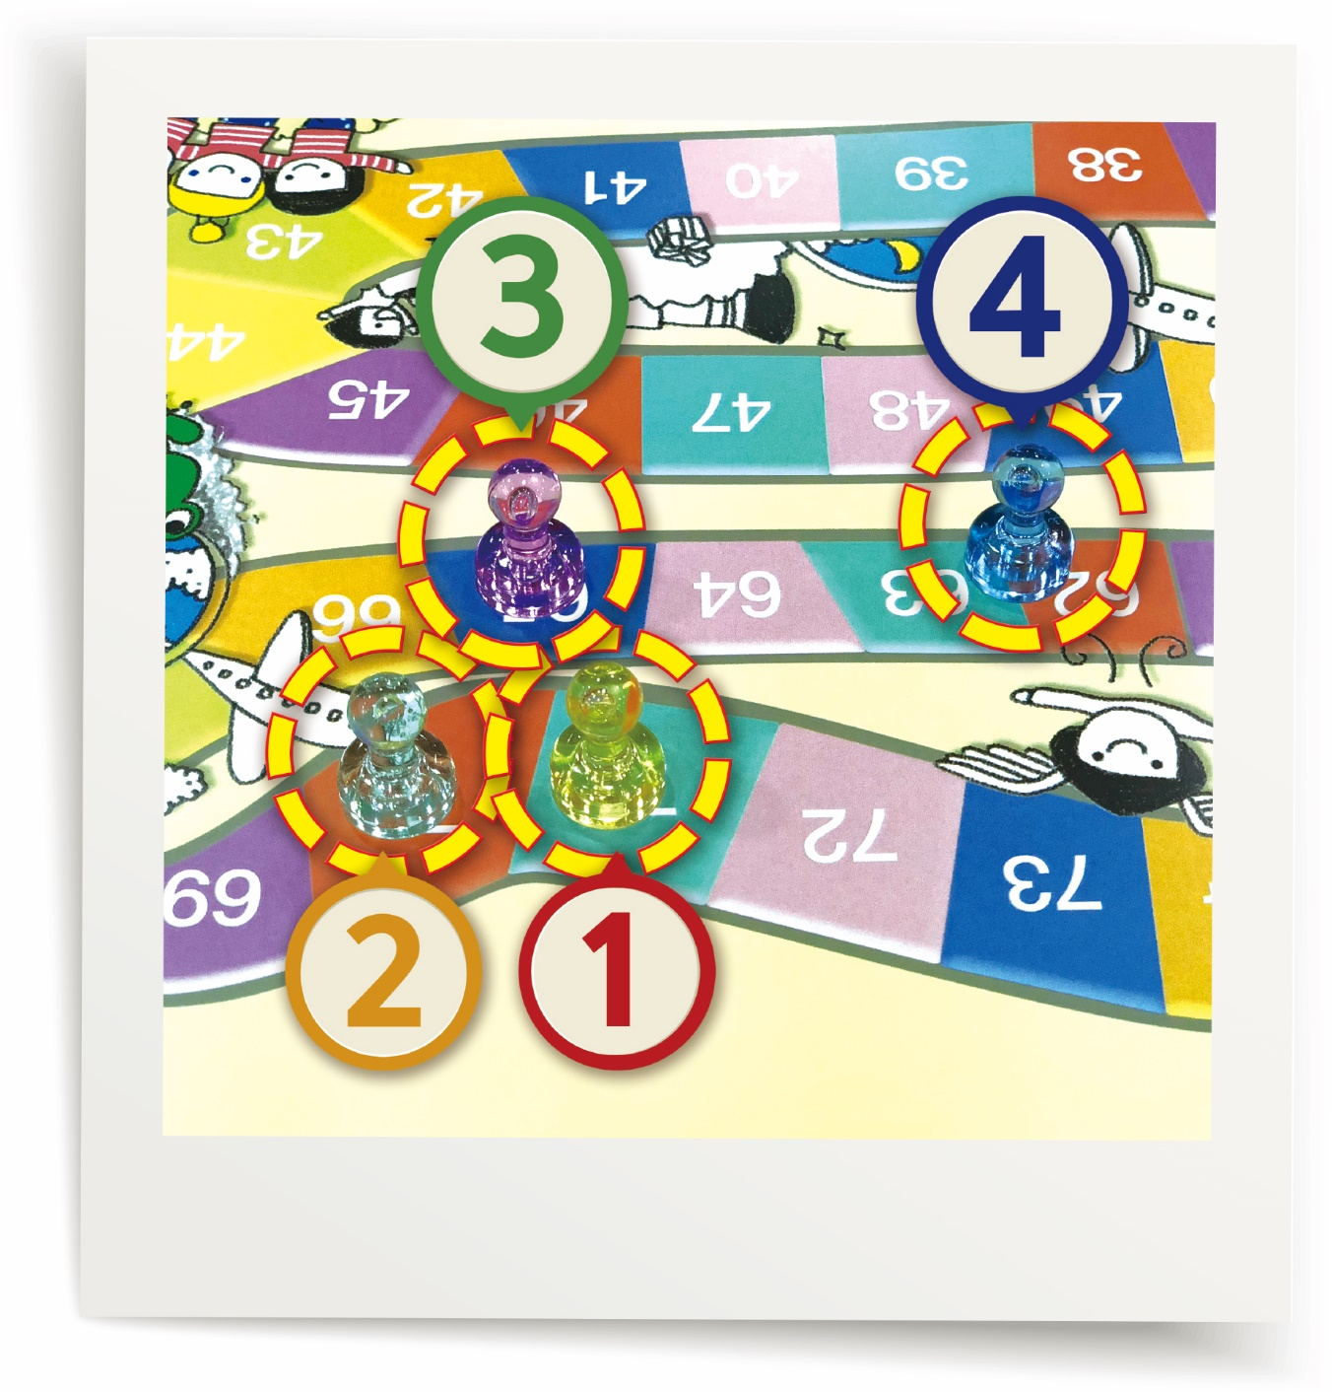
8. 정해진 시간동안 도착에 가장
가까운 사람이 이기게 됩니다.

Slide 17
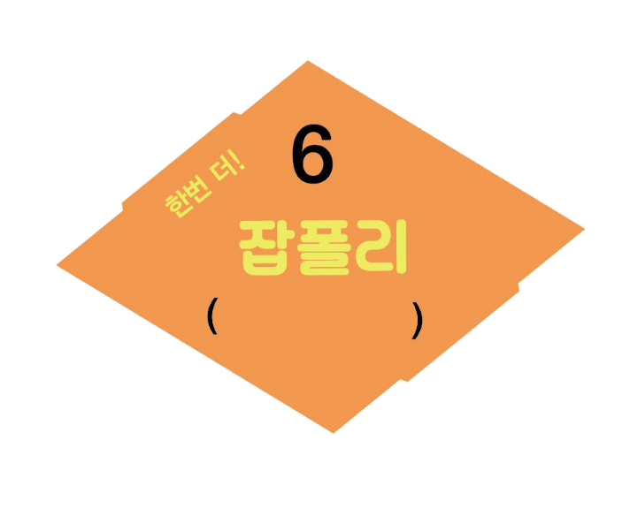
자주 나오는 질문
만든 사람 면이 나오면 어떻게 하나요?
6칸 이동 후 한번 더 굴리세요.
아까 대답한 질문이 또 나왔어요.
그럼 다시 굴려서 다른 면을 고르세요.

Slide 18
잡폴리
소감나누기

Slide 19
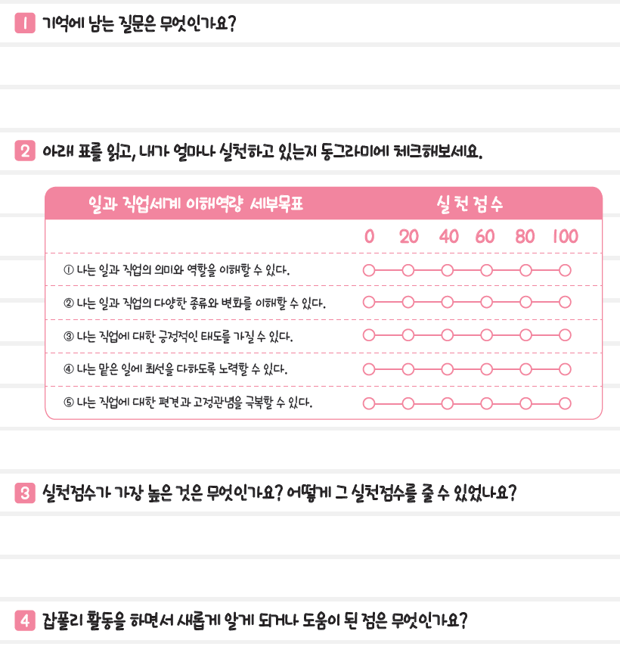

Slide 20
수업 돌아보기
- 오늘 활동을 통해 새롭게 알게
된 것이 있으면 손들어 보세요.
- 어떤 것을 알게 되었나요?

